Slide 1
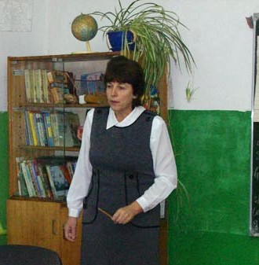
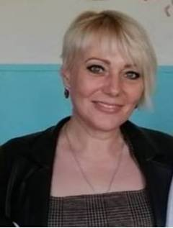
МОЙ НАСТАВНИК
Щетинкина Любовь Витальевна
ветеран педагогического труда,
учитель математики высшей
квалификационной категории
Абраменкова Татьяна Викторовна
заместитель директора
МБОУ «Путимецкая СОШ»

